Slide 1

종합설계 프로젝트2
전자수첩 앱 개발
8팀 ,
팀원 : 이도희, 오명성, 최유진, 김보찬, 천즈지엔
발표날짜 : 21-03-13

Slide 2
01 멤버소개
02 과제목적
03 과제내용
04 향후계획
목
차
contents

Slide 3

01
PART
멤버소개

Slide 4
최유진
2018113229
컴퓨터학부
이도희
2015110838
컴퓨터학부
천즈지엔
2017117525
컴퓨터학부
오명성
2016116958
컴퓨터학부
김보찬
2018111345
컴퓨터학부

Slide 5
02
과제목적
PART

Slide 6
수많은 동창회 인원
각 동창회 인원에게 연락하려면 연락처 필요

Slide 7

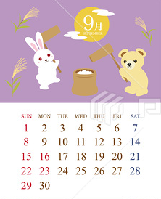
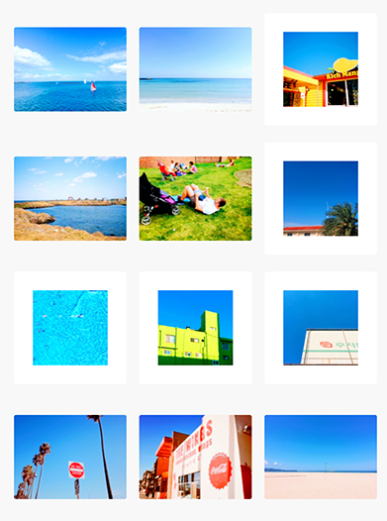
동창회 관리를 위해 필요한 기능들을 집약해
어플에서 쉽게 사용가능
회비 납부
행사 일정
행사 앨범

Slide 8
03
PART
과제내용

Slide 9
회원정보
어플의 메인 기능
회원들의 정보목록 출력
연락처를 통해 전화를 걸 수도 있고 쪽지를 보내거나 방명록 작성 가능
공지사항
단체의 공지사항을 목록으로 보여주는 기능
공지사항이 새로 작성되면 알람을 보내줌
회의를 위한 투표도 작성 가능
회원정보
공지사항
메인 기능
단체소개
해당 동문회 및 단체의 정보를 간단하게 한 페이지로 보여주는 기능
관리자가 해당 페이지 편집 기능을 사용하여 작성
게시판
사용자들이 편하게 사용할 수 있는 게시판 기능
단체소개
게시판
행사앨범
해당 단체의 활동을 기록한 사진들을 목록으로 출력
각 사진에 날짜, 장소, 제목, 참여 인원 목록 등의 정보를 기록할 수 있음
행사앨범
단체일정
단체일정
달력에 단체 일정을 표시해서 관리 가능
해당 일정에 맞춰 알람 기능

Slide 10

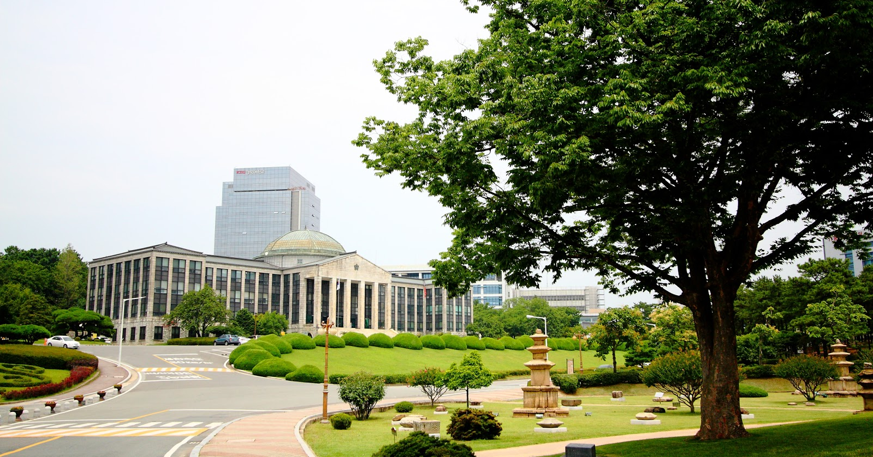


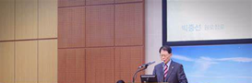
현재메인화면ui
공지사항, 행사 일정, 쪽지, 방명록 등등 알람 발생 시 해당 아이콘에 표시
메인기능 외 로그아웃 등의 기타 기능들을 목록으로 띄워주는 버튼
단체이름
12
메인 기능 6개를 쉽게 사용할 수 있게 메인화면에 크게 배치(각 버튼 마다 아이콘 필요)
회원정보
공지사항
단체소개
행사앨범
단체일정
게시판
공지사항
2021년도 Work Shop
최신 공지사항을 4~5개까지 표시해줌, 아직 참여하지 않은 투표가 있으면 제일 상단에 표시
2020.03.11
2021년도 Work Shop
2020.03.11
2021년도 Work Shop
2020.03.11
행사앨범
행사앨범에 올라온 최신 사진을 4~5개 정도 슬라이드로 표시해줌

Slide 11



개발 환경
DB서버 : Amazon Web Services
개발툴 : Android Studio
Java SDK : jdk-6u17-windows-i586.exe

Slide 12
개발 일정
 | 업무 | 기간 | 시작일 | 종료일 | 3월 8일 | 3월 15일 | 3월 22일 | 3월 29일 | 4월 5일 | 4월 12일 | 4월 19일 | 4월 26일 | 5월 3일 | 5월 10일 | 5월 17일 | 5월 24일 | 5월 31일 | 6월 7일
1 | 팀 빌딩 | 7 | 2021-03-02 | 2021-03-08
2 | 요구 사항 분석 | 7 | 2021-03-09 | 2021-03-15
3 | 설계 | 7 | 2021-03-16 | 2021-03-22
4 | DB 구축 | 7 | 2021-03-23 | 2021-03-29
5 | 서버 구현 | 28 | 2021-03-23 | 2021-04-19
6 | 어플 구현 | 42 | 2021-03-23 | 2021-05-03
7 | 테스트 | 14 | 2021-05-04 | 2021-05-17
8 | 마무리 | 21 | 2021-05-18 | 2021-06-07

Slide 13
04
향후계획
PART

Slide 14

단체이름
12
유저 친화적인 편리한 UI를 통해 기존 대학교 동창회 및 동문회 등에서 쉽게 관리할 수 있게 어플 제작
기대효과
회원정보
공지사항
단체소개
행사앨범
단체일정
게시판
공지사항
2021년도 Work Shop
2020.03.11
2021년도 Work Shop
2020.03.11
2021년도 Work Shop
2020.03.11
행사앨범
이를 통해 많은 사용자들을 유치하여
수익을 창출할 예정입니다.

Slide 15

우선 구글스토어에 출시 후 여유가 있을 경우 앱스토어에도 출시 계획 중입니다.

Slide 16
감사합니다.

